Slide 1
Suplai Rantai Manajemen: Pembaruan
Supply Chain Management (SCM) Models
17 Oktober 2014
BkkbN

Slide 2
Model Rantai Pasok Alokon/SCM
Model-A
Model-B
Model-C
Memperkuat existing system distribusi alkon melalui penguatan kapasitas
Memperkuat kapasitas BKKBN melalui koordinasi dengan DinKes di tingkap Kab/Kota
Memperkuat sistem distribusi melalui alih daya pihak ketiga

Slide 3
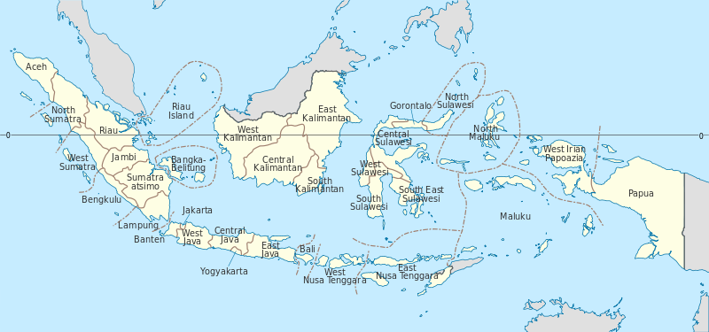
PETA Indonesia (34 Provinsi)
Provinsi Ujicoba Model SCM: Jawa Timur dan NTT

Slide 4
Objektif dari Ujicoba Model SCM
BkkbN
MOH
BPJS
Pelayanan Masyarakat
Menjamin ketersediaan alokon sepanjang tahun
Mendukung program Nasional KB dan Kespro
Mendukung program Nasional BPJS dan JKN
Koordinasi yang lebih baik di semua tingkat

Slide 5
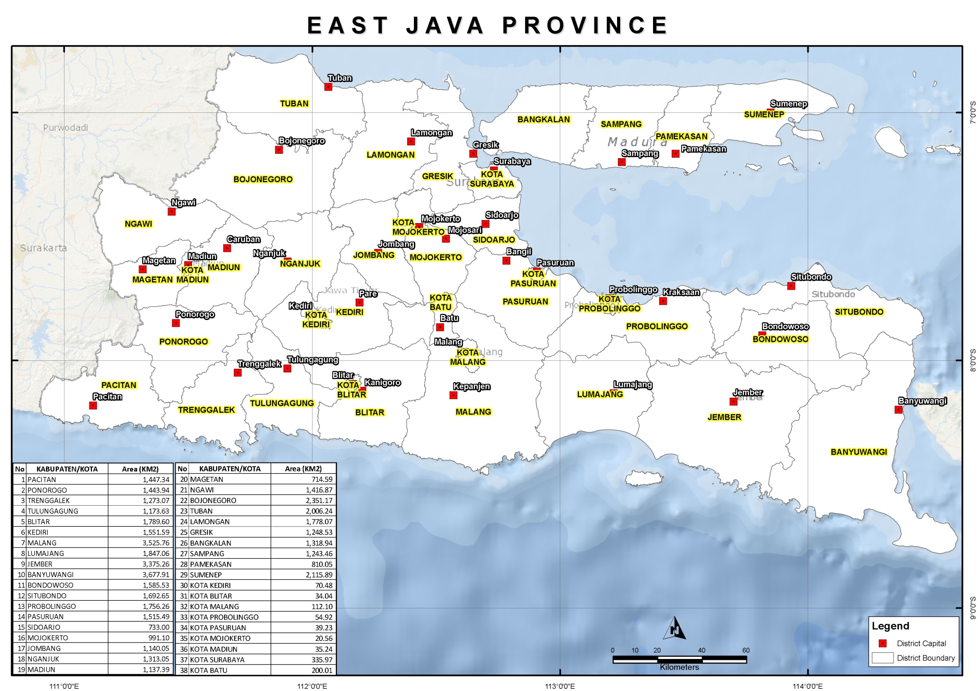
B
A
C

Slide 6
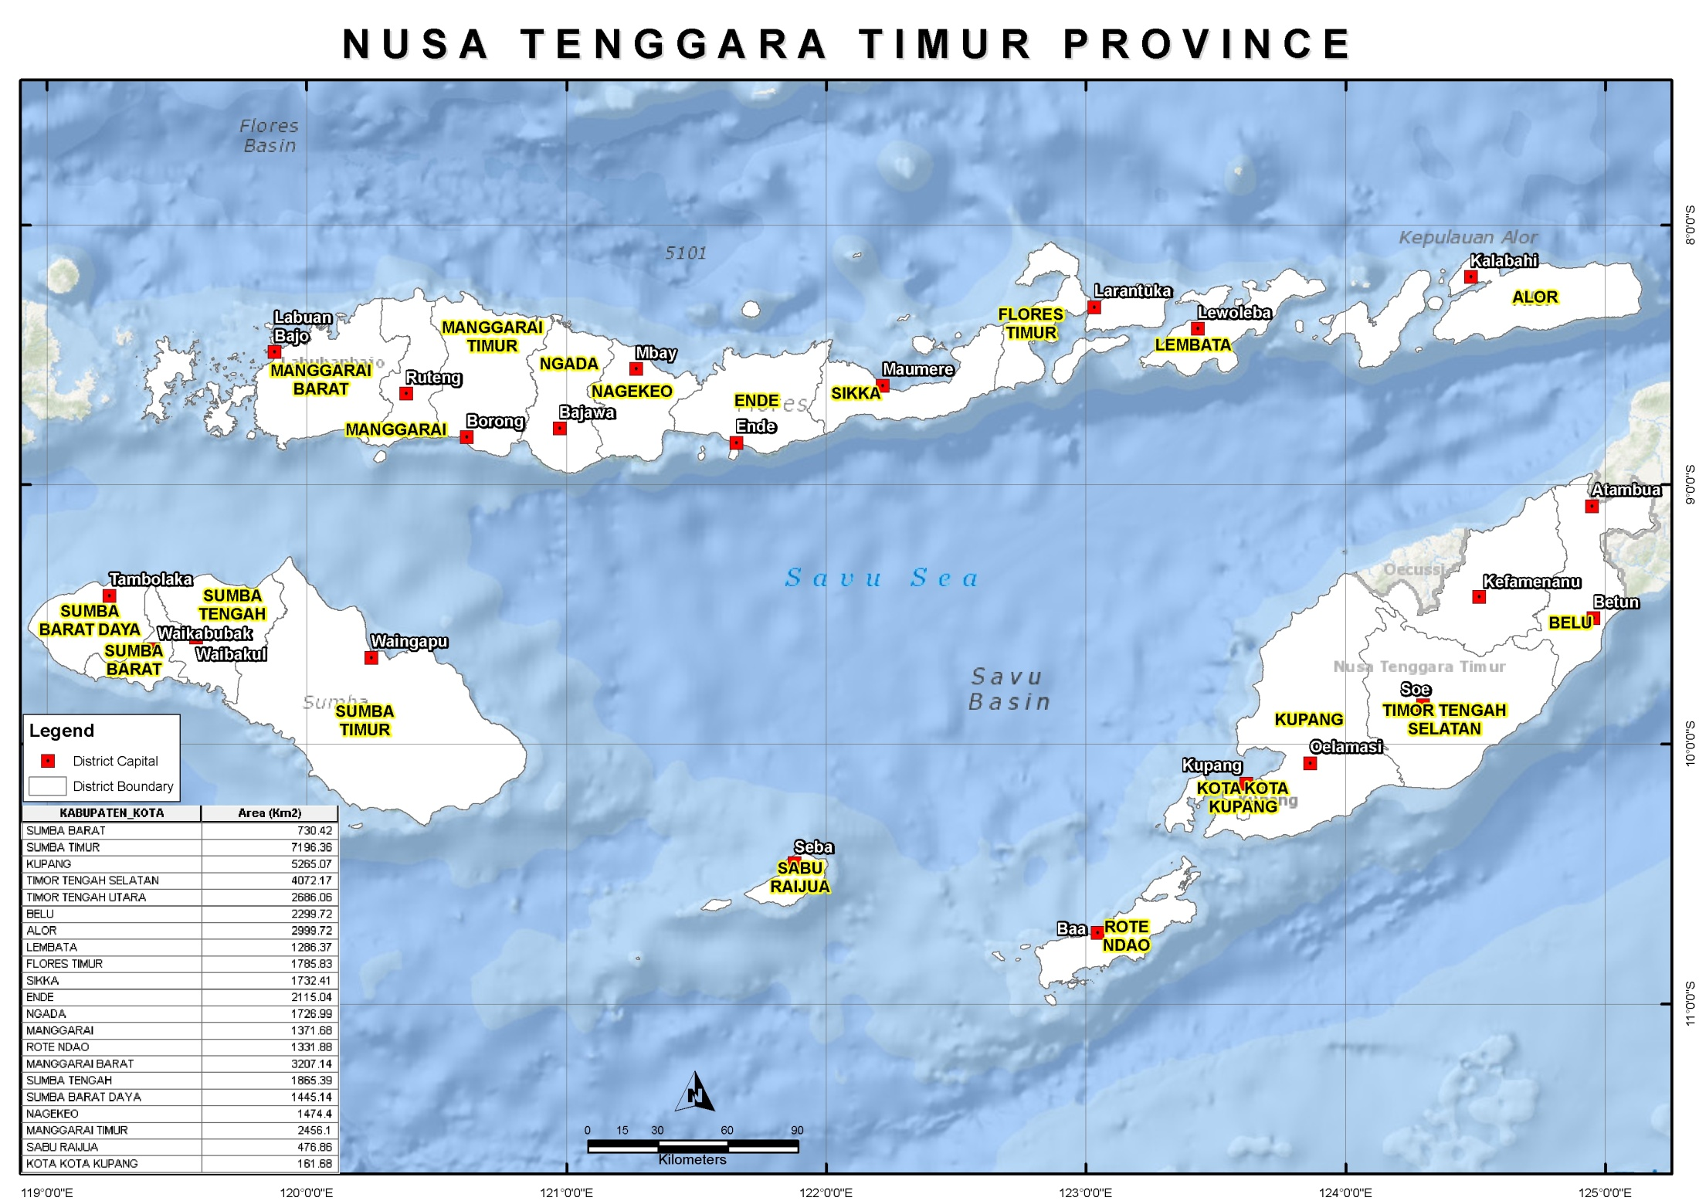
C
B
A
B
A
C

Slide 7
Kab/Kota Percontohan (Pilot Districts)
Provinsi NTT
Provinsi Jawa Timur
Kab/Kota Percontohan
Kab/Kota Kontrol
Kab/Kota Percontohan
Kab/Kota Kontrol
Kota Kupang, Kabupaten Kupang (Model A)
Manggarai or Belu
Lamongan (Model A)
Tuban
Sikka, Sumba Barat (Model B)
Flores Timur & Alor
Pamekasan (Model B)
Sampang
Sumbah Tengah & Manggarai Timur
Sabu Raijua, Manggarai Barat Model C)
Banyuwangi
(Model C)
Pasuruan

Slide 8
SCM Model Training for Districts (3-Days) (Sessions and Time Allocated in minutes)
Pre-Test
Competency based
Post-Test
Adult Learning Method
Training Evaluation

Slide 9
SCM Training Curriculum
Existing BkkbN’s SCM Manual
SOP of SCM Models
Additional Slides/Materials
Revised/Improved SCM Model Training Curriculum for District and Puskesmas
Partici-pants Hand Book
Refere-nce Manual
Trainer’s Guide
International Standards
Competency based

Slide 10
Pelatihan (Training) untuk Program Ujicoba Model SCM
Kab/Kota
Kurikulum
Standard Operating Procedure (SOP) untuk Model A, B dan C
Penerimaan, Penyimpanan dan Penyaluran Alat/Obat Kontrasepsi dan Non Kontrasepsi Program KB Nasional
Pedoman Teknis Cara Distribusi Obat yang Baik
Pusat
Provinsi
Pelatihan (Training)
3-4 hari di Kab/Kota
[Staff gudang di SKPD KB, Puskesmas, BPJS]
TOT 3 hari di Provinsi NTT
[BkkbN, DinKes,
PT-POS, BPJS]
A
TOT 3 hari di BKKBN
Peserta
BkkbN – 4 Kemenkes – 2 Provinsi – 2 PT-POS – 2
BPJS – 1 (observer)
Pelatihan (Training)
3-4 hari di Kab/Kota
(Staff gudang di SKPD- KB, DinKes, Puskesmas, BPJS)
B
TOT 3 hari di Provinsi Jawa Timur (BkkbN, DinKes, PT-POS, BPJS]
Pelatihan (Training)
3-4 hari di Kab/Kota
(Staff gudang di SKPD-KB, PT-POS, Puskesmas, BPJS)
C

Slide 11
Jadwal untuk Kegiatan Ujicoba Model Rantai Pasok Alkon (SCM)
Mengumpulkan Baseline Data (performance indicators)
Rancangan/direvisi kurikulum pelatihan SCM A, B, dan C
Evaluasi Kab/Kota Percontohan (Pilot Districts)
Supervisi dan Pengawasan (Monitoring)
Agust
Sep
Okt
Nov
Dec
Jan
Feb
Mar
Apr
Mei
2014
2015
Orientasi di Kab/Kota Percontohan (Pilot Districts)
Wawancara Klient (Client Exit Interview)
Mid-Term Review
Laporan Evaluasi dan Disseminasi

Slide 12
Twelve (12) Training Points
Participants
Total Trainees | 253
Total Trainers | 37
Total Observers | 61
Total | 351
TOT in Center
Orientation/TOT in East Java
Orientation/TOT in NTT
Training in Lamongan [A]
Training in Kota Kupang [A]
Training in Kabupaten Kupang [A]
Training in …………… [B]
Training in Sikka [B]
Training in Sumba Barat [B]
Training in Banyuwangi [C]
Training in Sabu Raijua [C]
Training in Manggarai Barat [C]

Slide 13
Terima Kasih.

